Slide 1
生成式人工智慧導論
生成字體 - FontDiffuser
賴秋彤-林家弘-曾詠暄
國立臺北科技大學資訊工程系
Notes:
圖形識別

Slide 2
目錄

Slide 3
目錄
介紹
流程
> 建立環境、專案下載、前置作業、訓練結果及推論

Slide 4
介紹
01

Slide 5
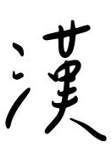

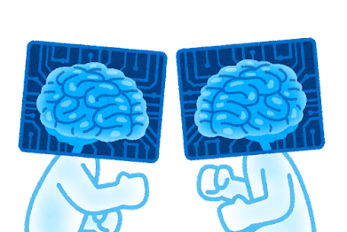
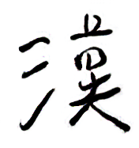

FontDiffuser流程
手寫體
微調
取得權重
取得結果
生 成
(樣本)

Slide 6
FontDiffuser介紹
https://github.com/yeungchenwa/FontDiffuser?tab=readme-ov-file
FontDiffuser，這是一種基於擴散模型的圖像到圖像的一次性字體生成方法。
它將字體生成學習建模為噪聲到降噪的範式，
並且能夠生成沒見過的字符和樣式。

Slide 7
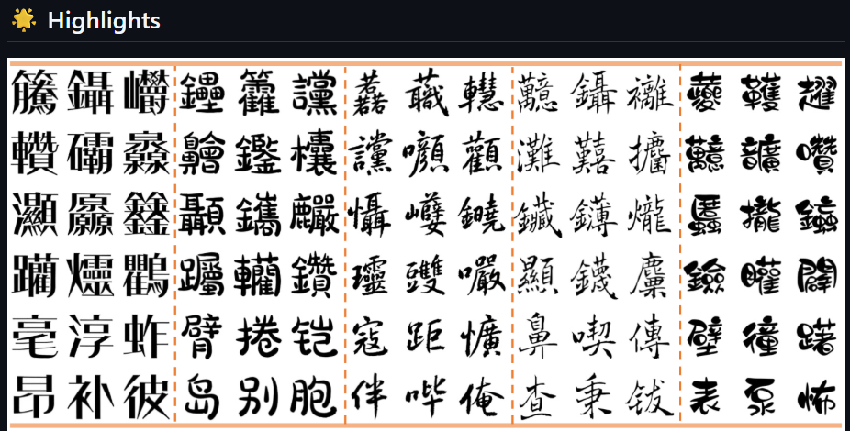
FontDiffuser介紹

Slide 8
FontDiffuser介紹
FontDiffuser的主要貢獻有以下四點:
一.提出 FontDiffuser
基於 diffusion 的影像到影像字型生成框架
在複雜字元與大幅風格變化下達到 SOTA 表現
二.精細筆劃保留
多尺度內容聚合（MCA）模組
融合不同尺度的全域與區域特徵，強化複雜筆劃表現
三.風格學習與對比強化
風格對比精煉（SCR）模組
引入風格對比損失，有效處理大風格差異
四.優勢與擴展性
在易、中、難字元生成任務上均優於現有方法
能泛化至未見字元與風格
支援跨語言生成（例：中文 → 韓文）

Slide 9
流程
02

Slide 10
倉庫一 (製作稿紙)
01-1_generate_paper
倉庫二(裁切稿紙)
02-1_crop_paper
倉庫三(向量化)
02-2_glyph_vector
倉庫四(打包字體)
02-3_font_packager
倉庫五(生成字)
fontdiffuser-finetune-colab
manuscript_paper.txt
平板寫作
potrace.py
merge_svgfont.py
同學手寫體(4495字).png
紙本寫作
1_preprocess_characters.py
s1_pdf2png.py
s1_rotate_page.py
一格手寫字.svg
手寫字(一包).svg
(fontpico.svg)
fontdiffuser_finetuning
(訓練)
character.txt
整張稿紙png
run_pico.py
2_generate_CP950.py
稿紙(完成).pdf
fontdiffuser_sample
(推論)
s2_crop_page.py
FontForge 打包
./CP950/CP950-稿紙標題.json
手寫字.svg
(去除黑塊)
經過手寫後
1_SVGtable.py
2_QR_add.py
3_SVG2PDF.py
4_PDFmerge.py
一格手寫字.png
同學手寫體.png
稿紙(空白).pdf

Slide 11



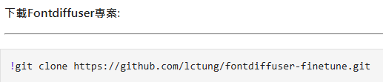



執行過程-訓練(微調)
1.開啟colab並建立finetune副本
https://github.com/lctung/fontdiffuser-finetune-colab/blob/main/FontDiffuser_finetuning.ipynb
3.安裝所需套件並連結googledrive
2.專案下載
5.權重檔存放於google drive中
開始訓練(微調)
(機器學習)
4.上傳Crop壓縮檔
Notes:
紙本掃描

Slide 12
FontDiffuser-Finetune 訓練
03

Slide 13
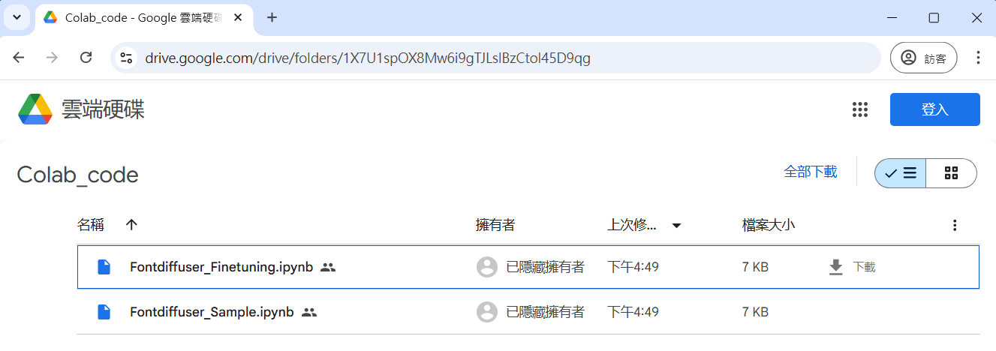
下載 ipynb
Colab 程式碼下載連結:
https://github.com/lctung/fontdiffuser-finetune-colab
Fontdiffuser_Finetuning 為微調程式碼

Slide 14
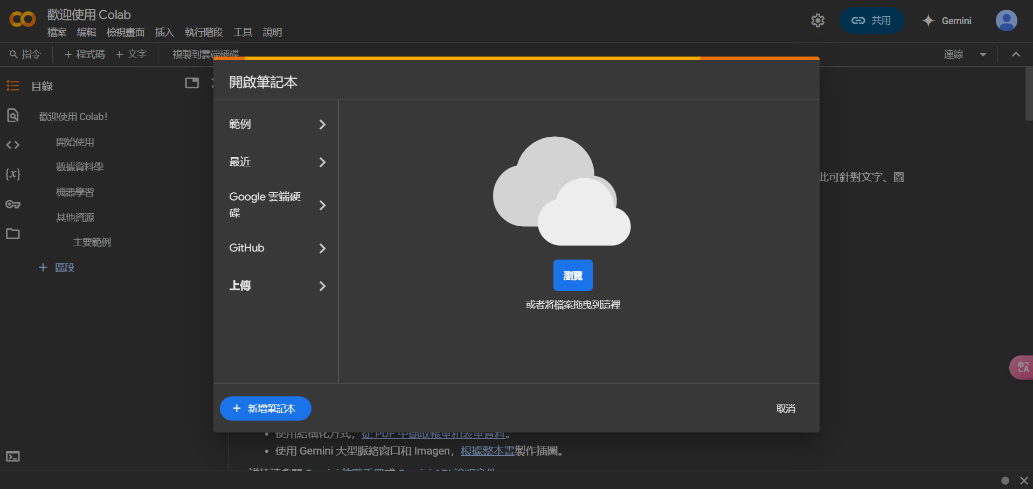
上傳Colab_ipynb
上傳Fontdiffuser_Finetuning

Slide 15
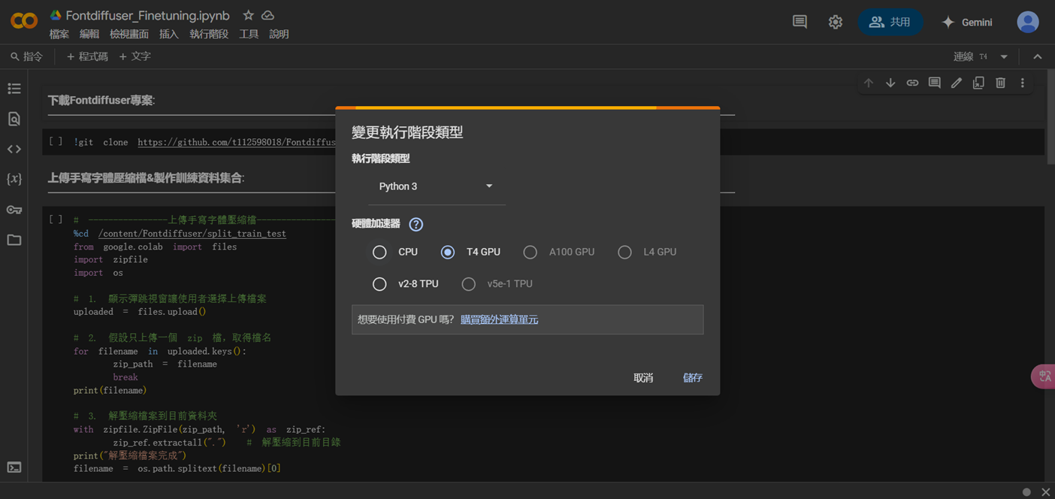
設定Colab環境
點選執行階段 → 變更執行階段類型 → 點選T4 GPU → 儲存

Slide 16
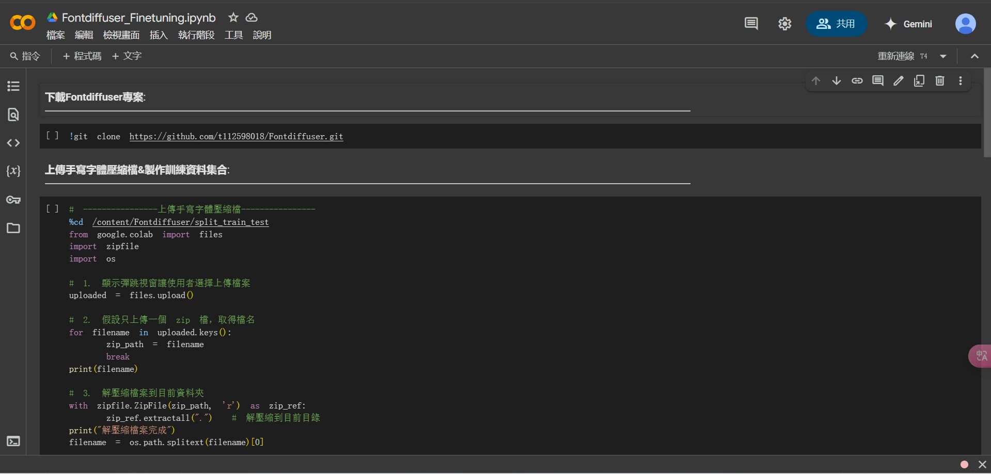
設定Colab環境
點選重新連線T4

Slide 17
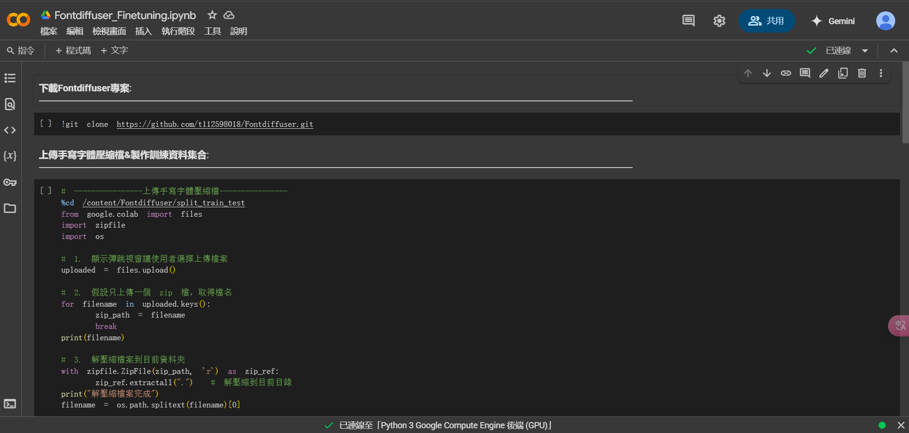
設定Colab環境
顯示已連線就代表取得Colab虛擬機，可以開始執行程式碼

Slide 18
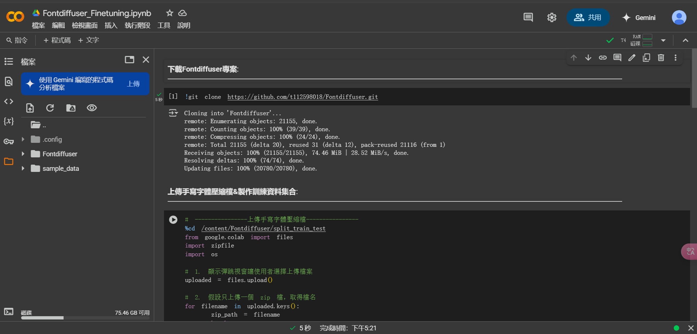
執行Fontdiffuser_Finetuning
從Github倉庫Clone整個Fontdiffuser專案，執行完後可以看到Fontdiffuser

Slide 19
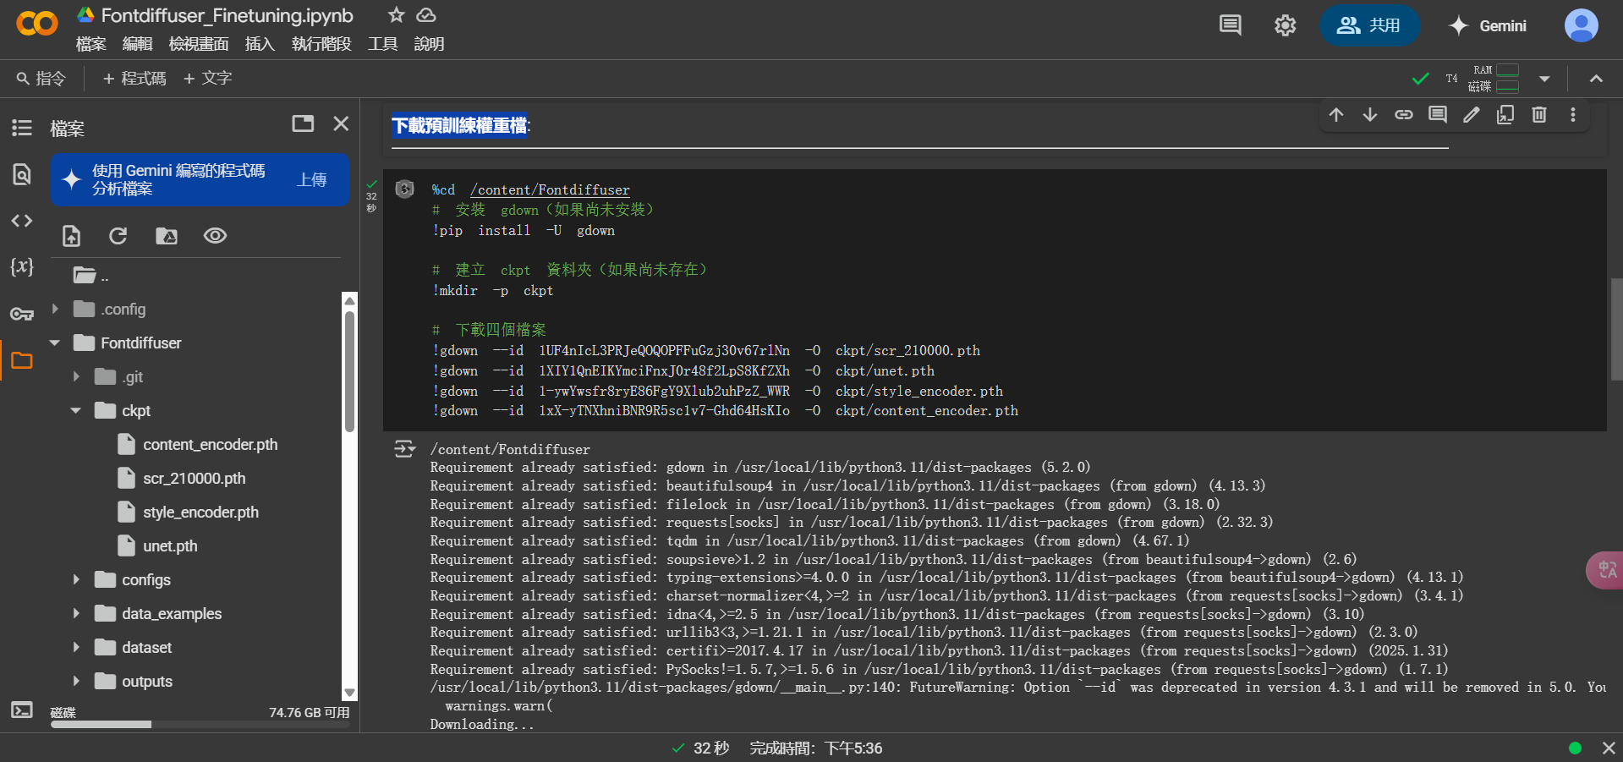
執行Fontdiffuser_Finetuning
下載權重檔案結束後，會在Fontdiffuser/ckpt中會看到四個預訓練權重檔案

Slide 20
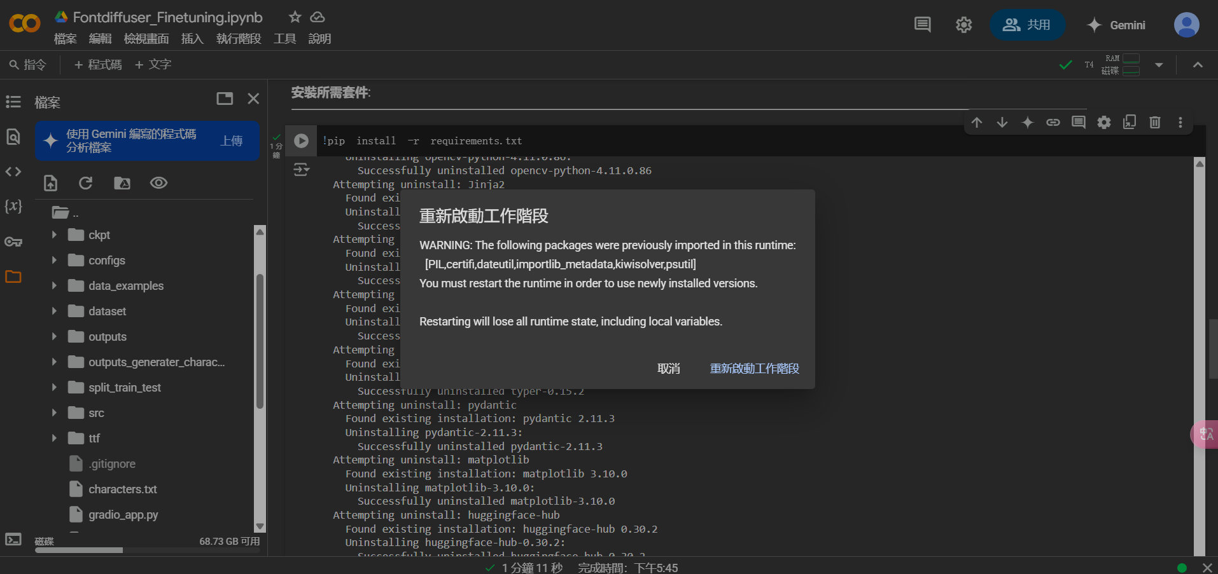
執行Fontdiffuser_Finetuning
安裝Fontdiffuser所需套件，安裝完畢後需要重新啟動，點選重新啟動工作階段

Slide 21
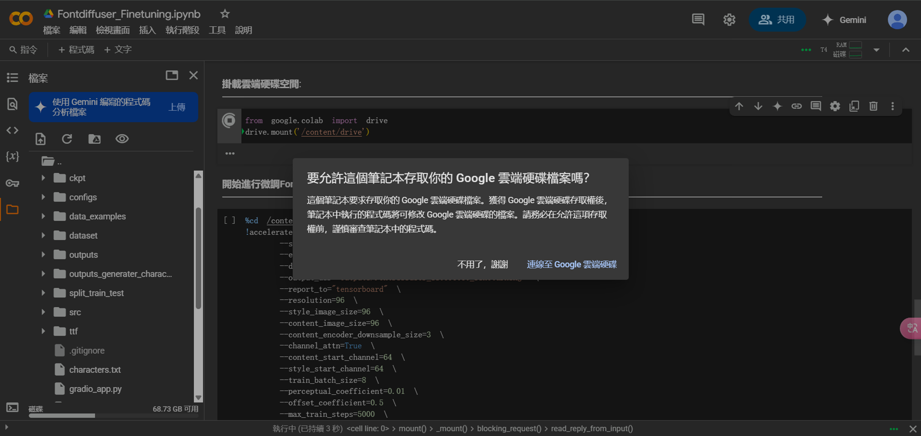
執行Fontdiffuser_Finetuning
執行掛載雲端硬碟空間，點選連接Google雲端硬碟

Slide 22
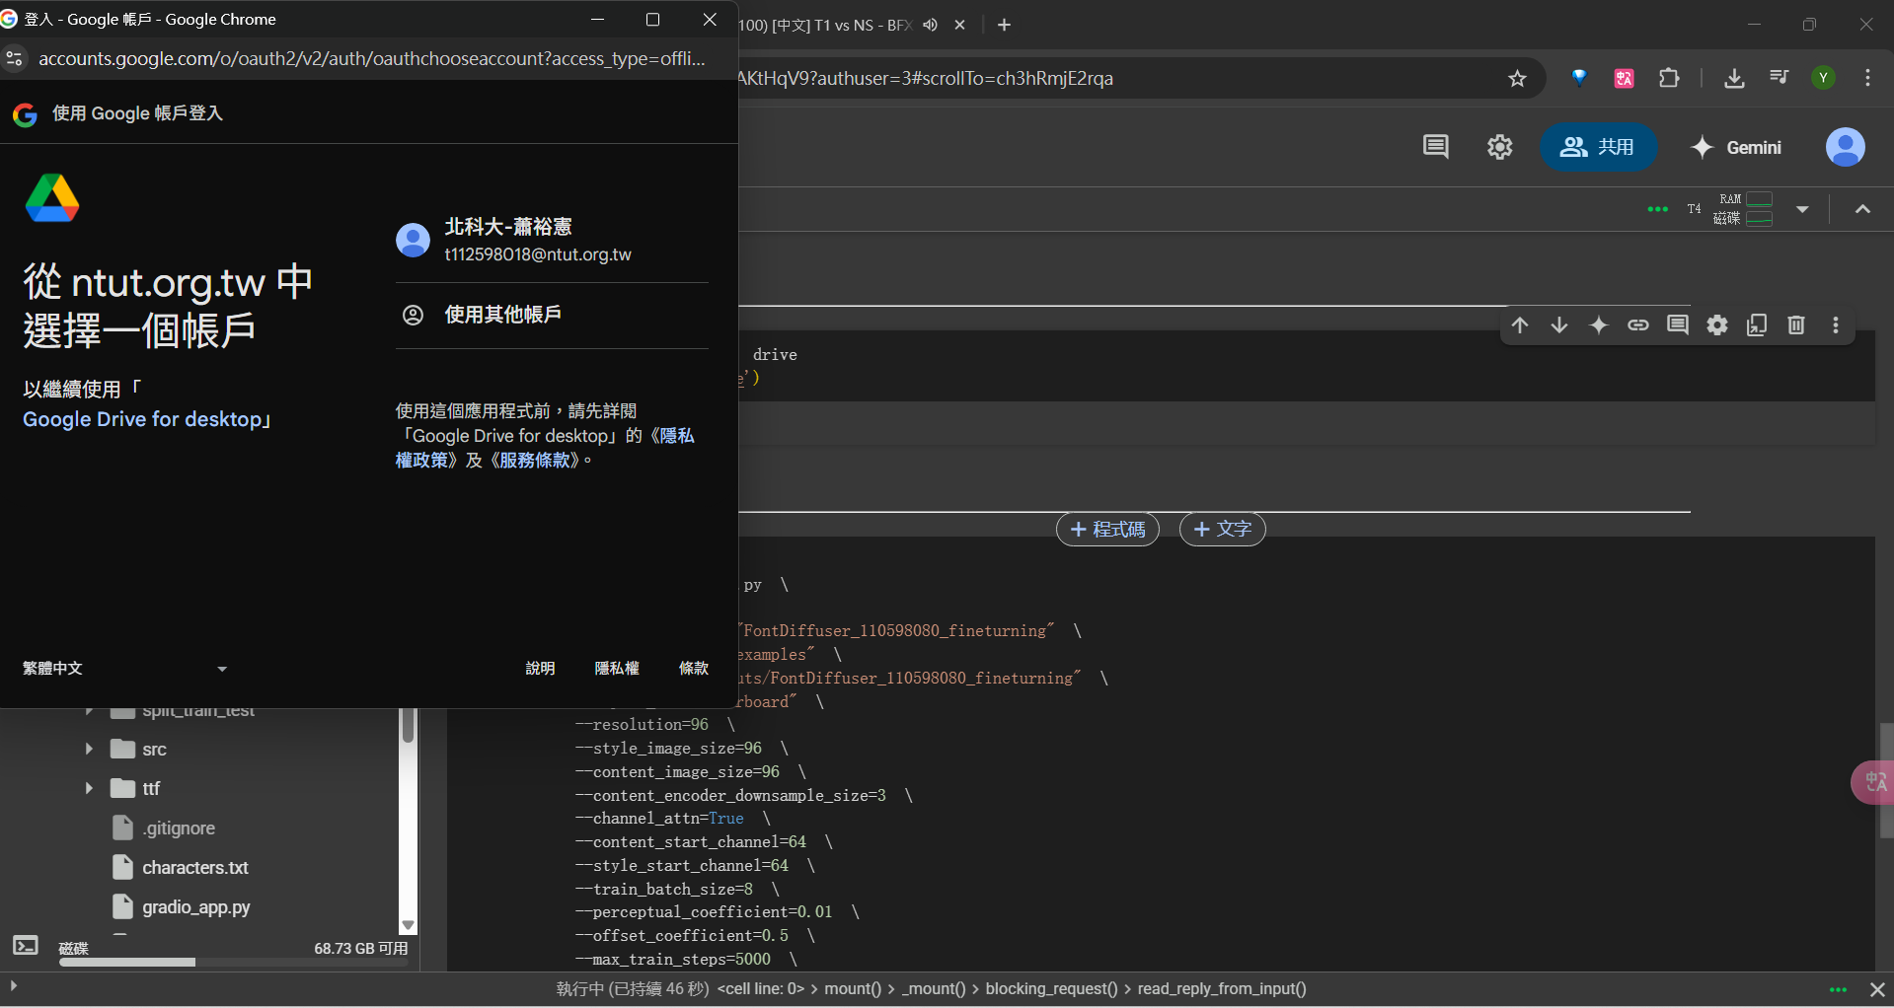
執行Fontdiffuser_Finetuning
點選要掛載的Google帳戶

Slide 23
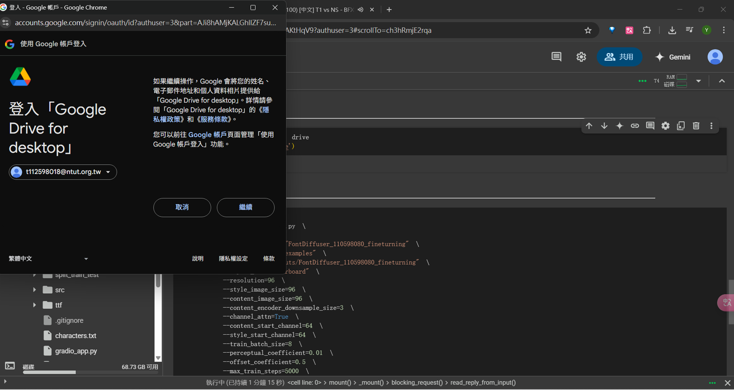
執行Fontdiffuser_Finetuning
點選繼續

Slide 24
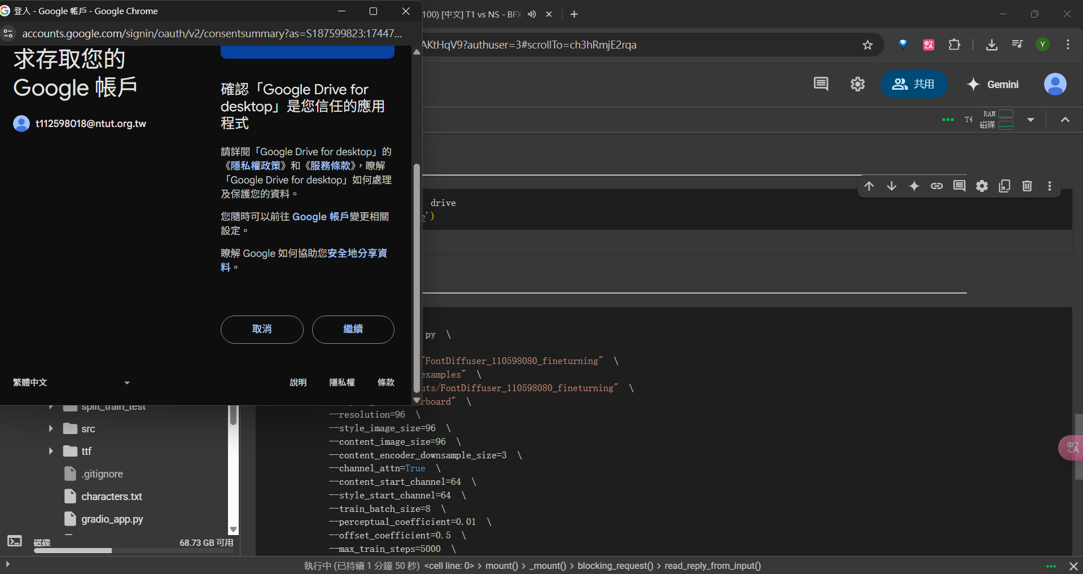
執行Fontdiffuser_Finetuning
第一次會需要勾選請選擇全擇，再點選繼續

Slide 25
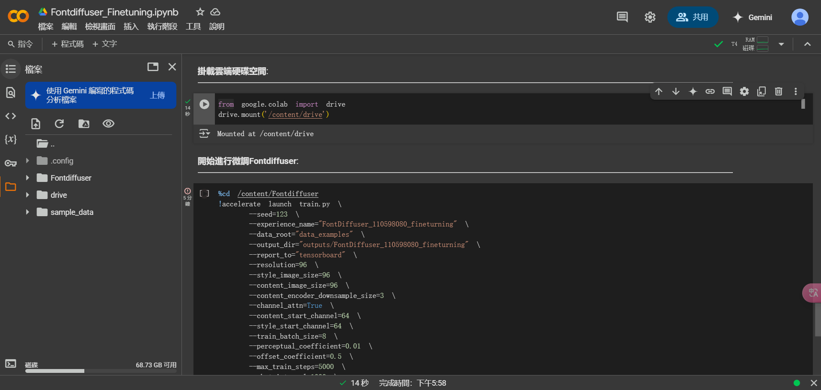
執行Fontdiffuser_Finetuning
成功掛載後會再虛擬機硬碟中看到drive資料夾

Slide 26
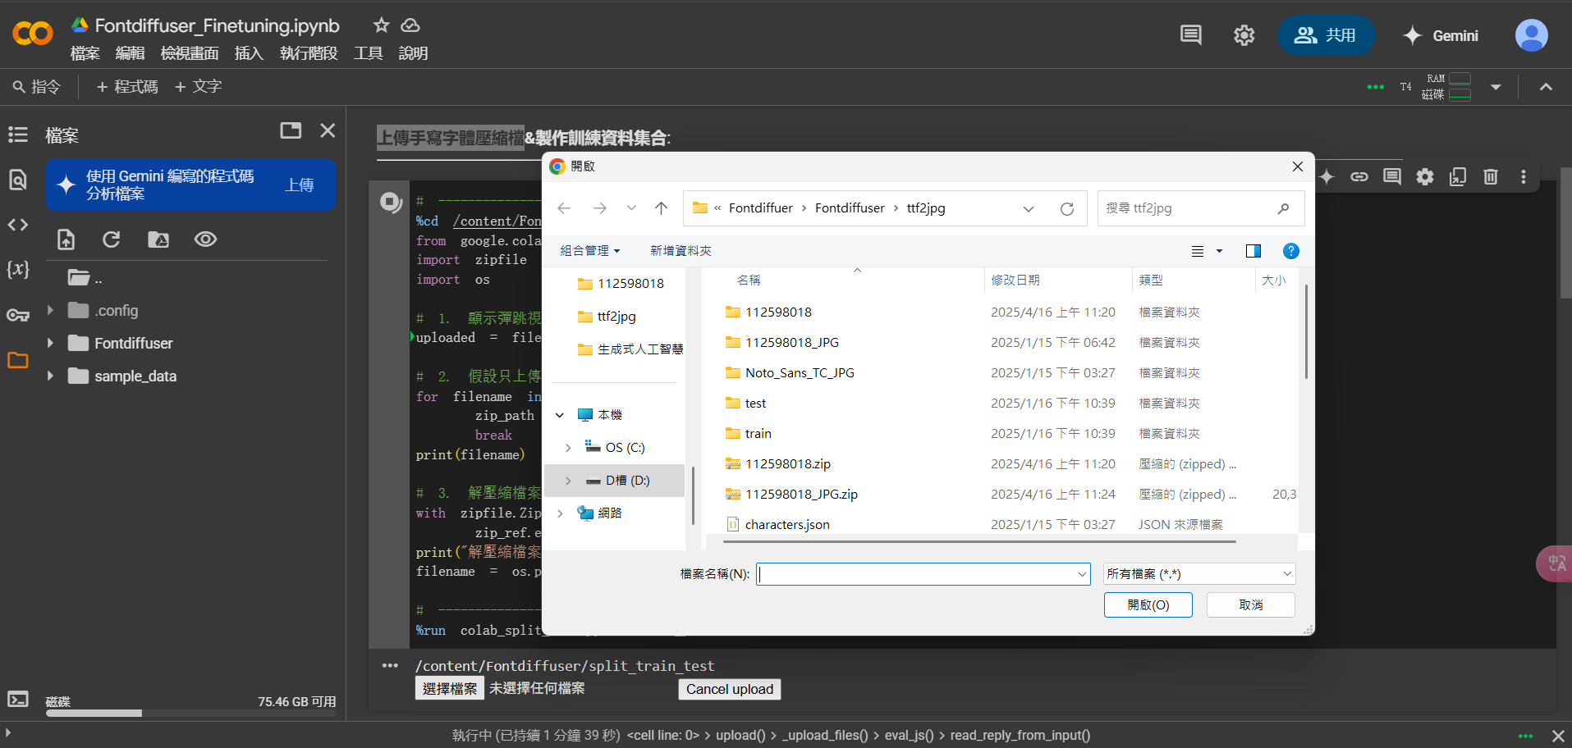
執行Fontdiffuser_Finetuning
上傳手寫字體壓縮檔，點選選擇檔案 → 選擇自己的手寫字體壓縮檔 → 開啟
注意：上傳的手寫字訓練集的圖片需為.png 如果是APP書寫的同學，請至02-2向量化參考轉檔方式

Slide 27
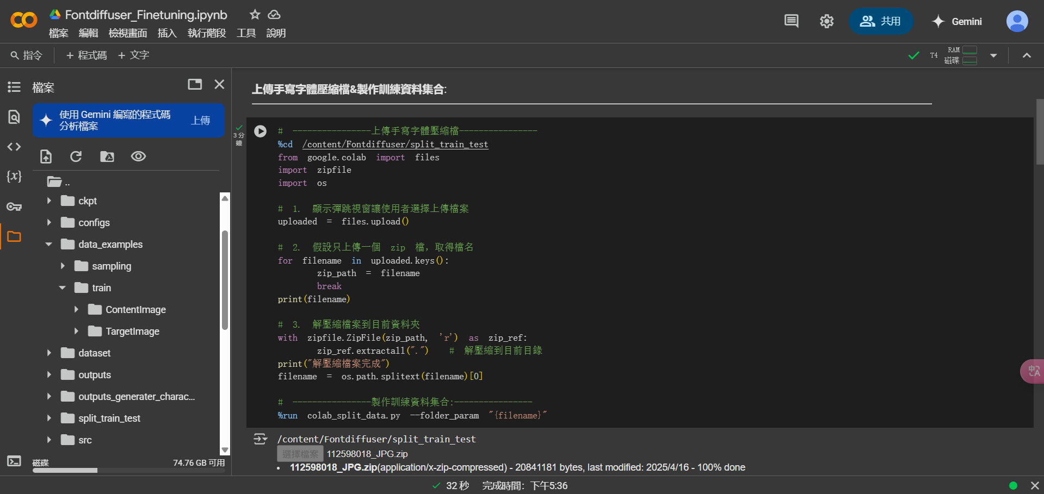
執行Fontdiffuser_Finetuning
執行上傳手寫字體檔案完後，在data_examples中會看到train這個是訓練集合

Slide 28
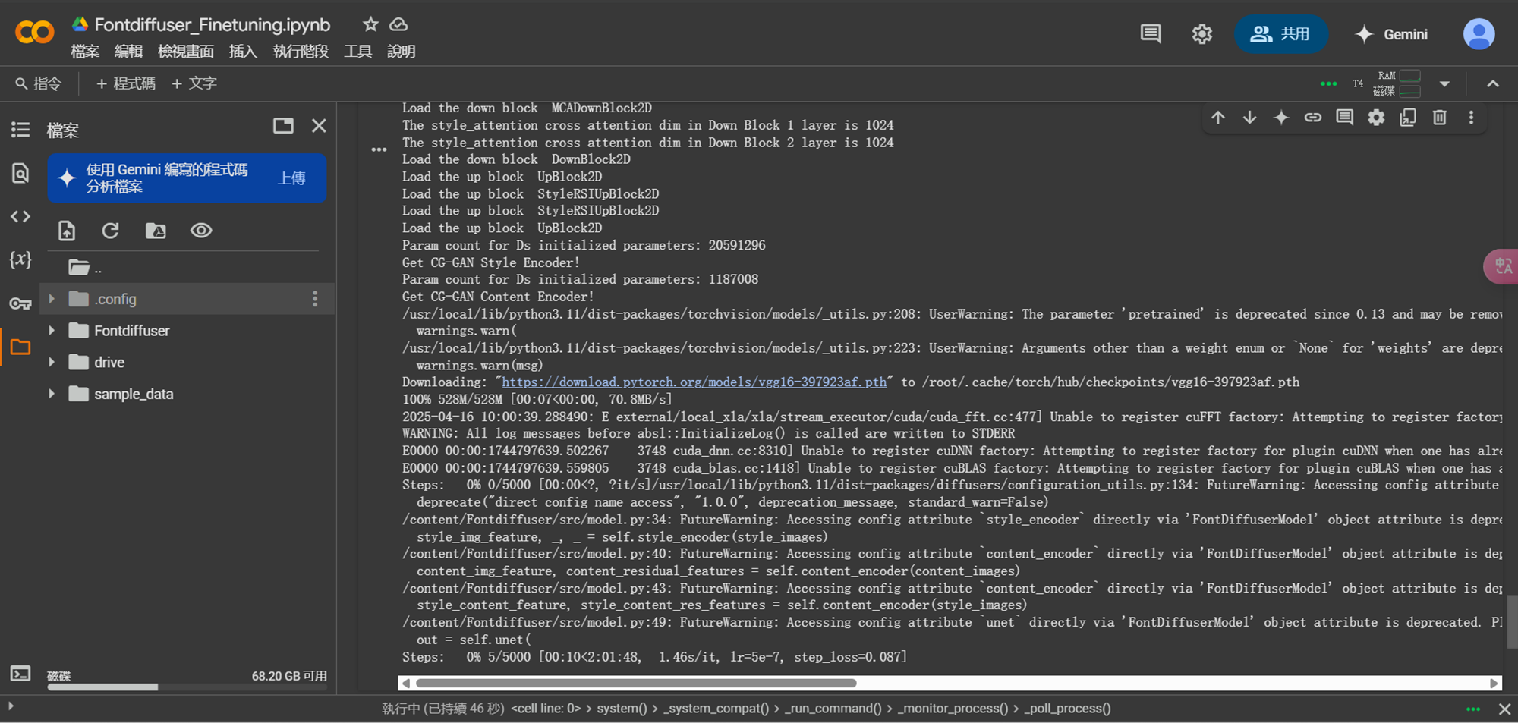
執行Fontdiffuser_Finetuning
開始微調Fontdiffuser，看到輸出下面資訊有在跑動就代表成功執行了

Slide 29
執行Fontdiffuser_Finetuning
每1000步會複製權重到先前掛載雲端硬碟的Fontdiffuser_finetuning_ckpt資料夾內

Slide 30
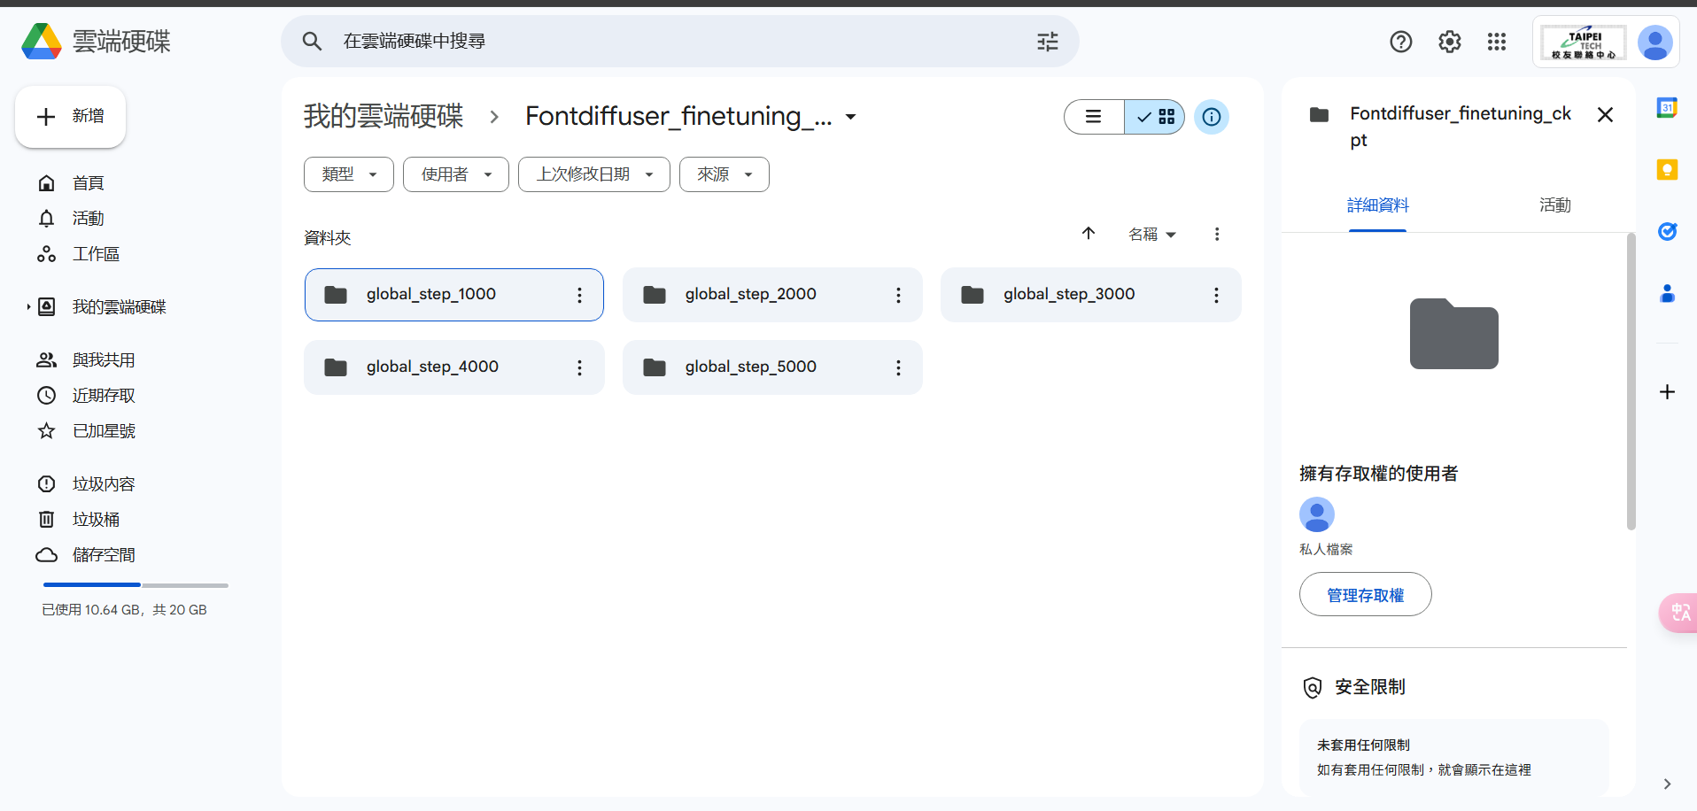
執行Fontdiffuser_Finetuning
預設是放在Fontdiffuser_finetuning_ckpt中(建議不要移動後續推論會直接抓取權重檔案載入到虛擬機中，若是要移動後續推論需自行修改抓取位置)

Slide 31
聯絡資訊
04

Slide 32
助教聯絡資訊
TA Email
賴秋彤 t114598033@ntut.org.tw
Email 標題(主旨)
請按照此格式(X為作業編號)： [ai2026s-hwX-學號]

